Slide 1
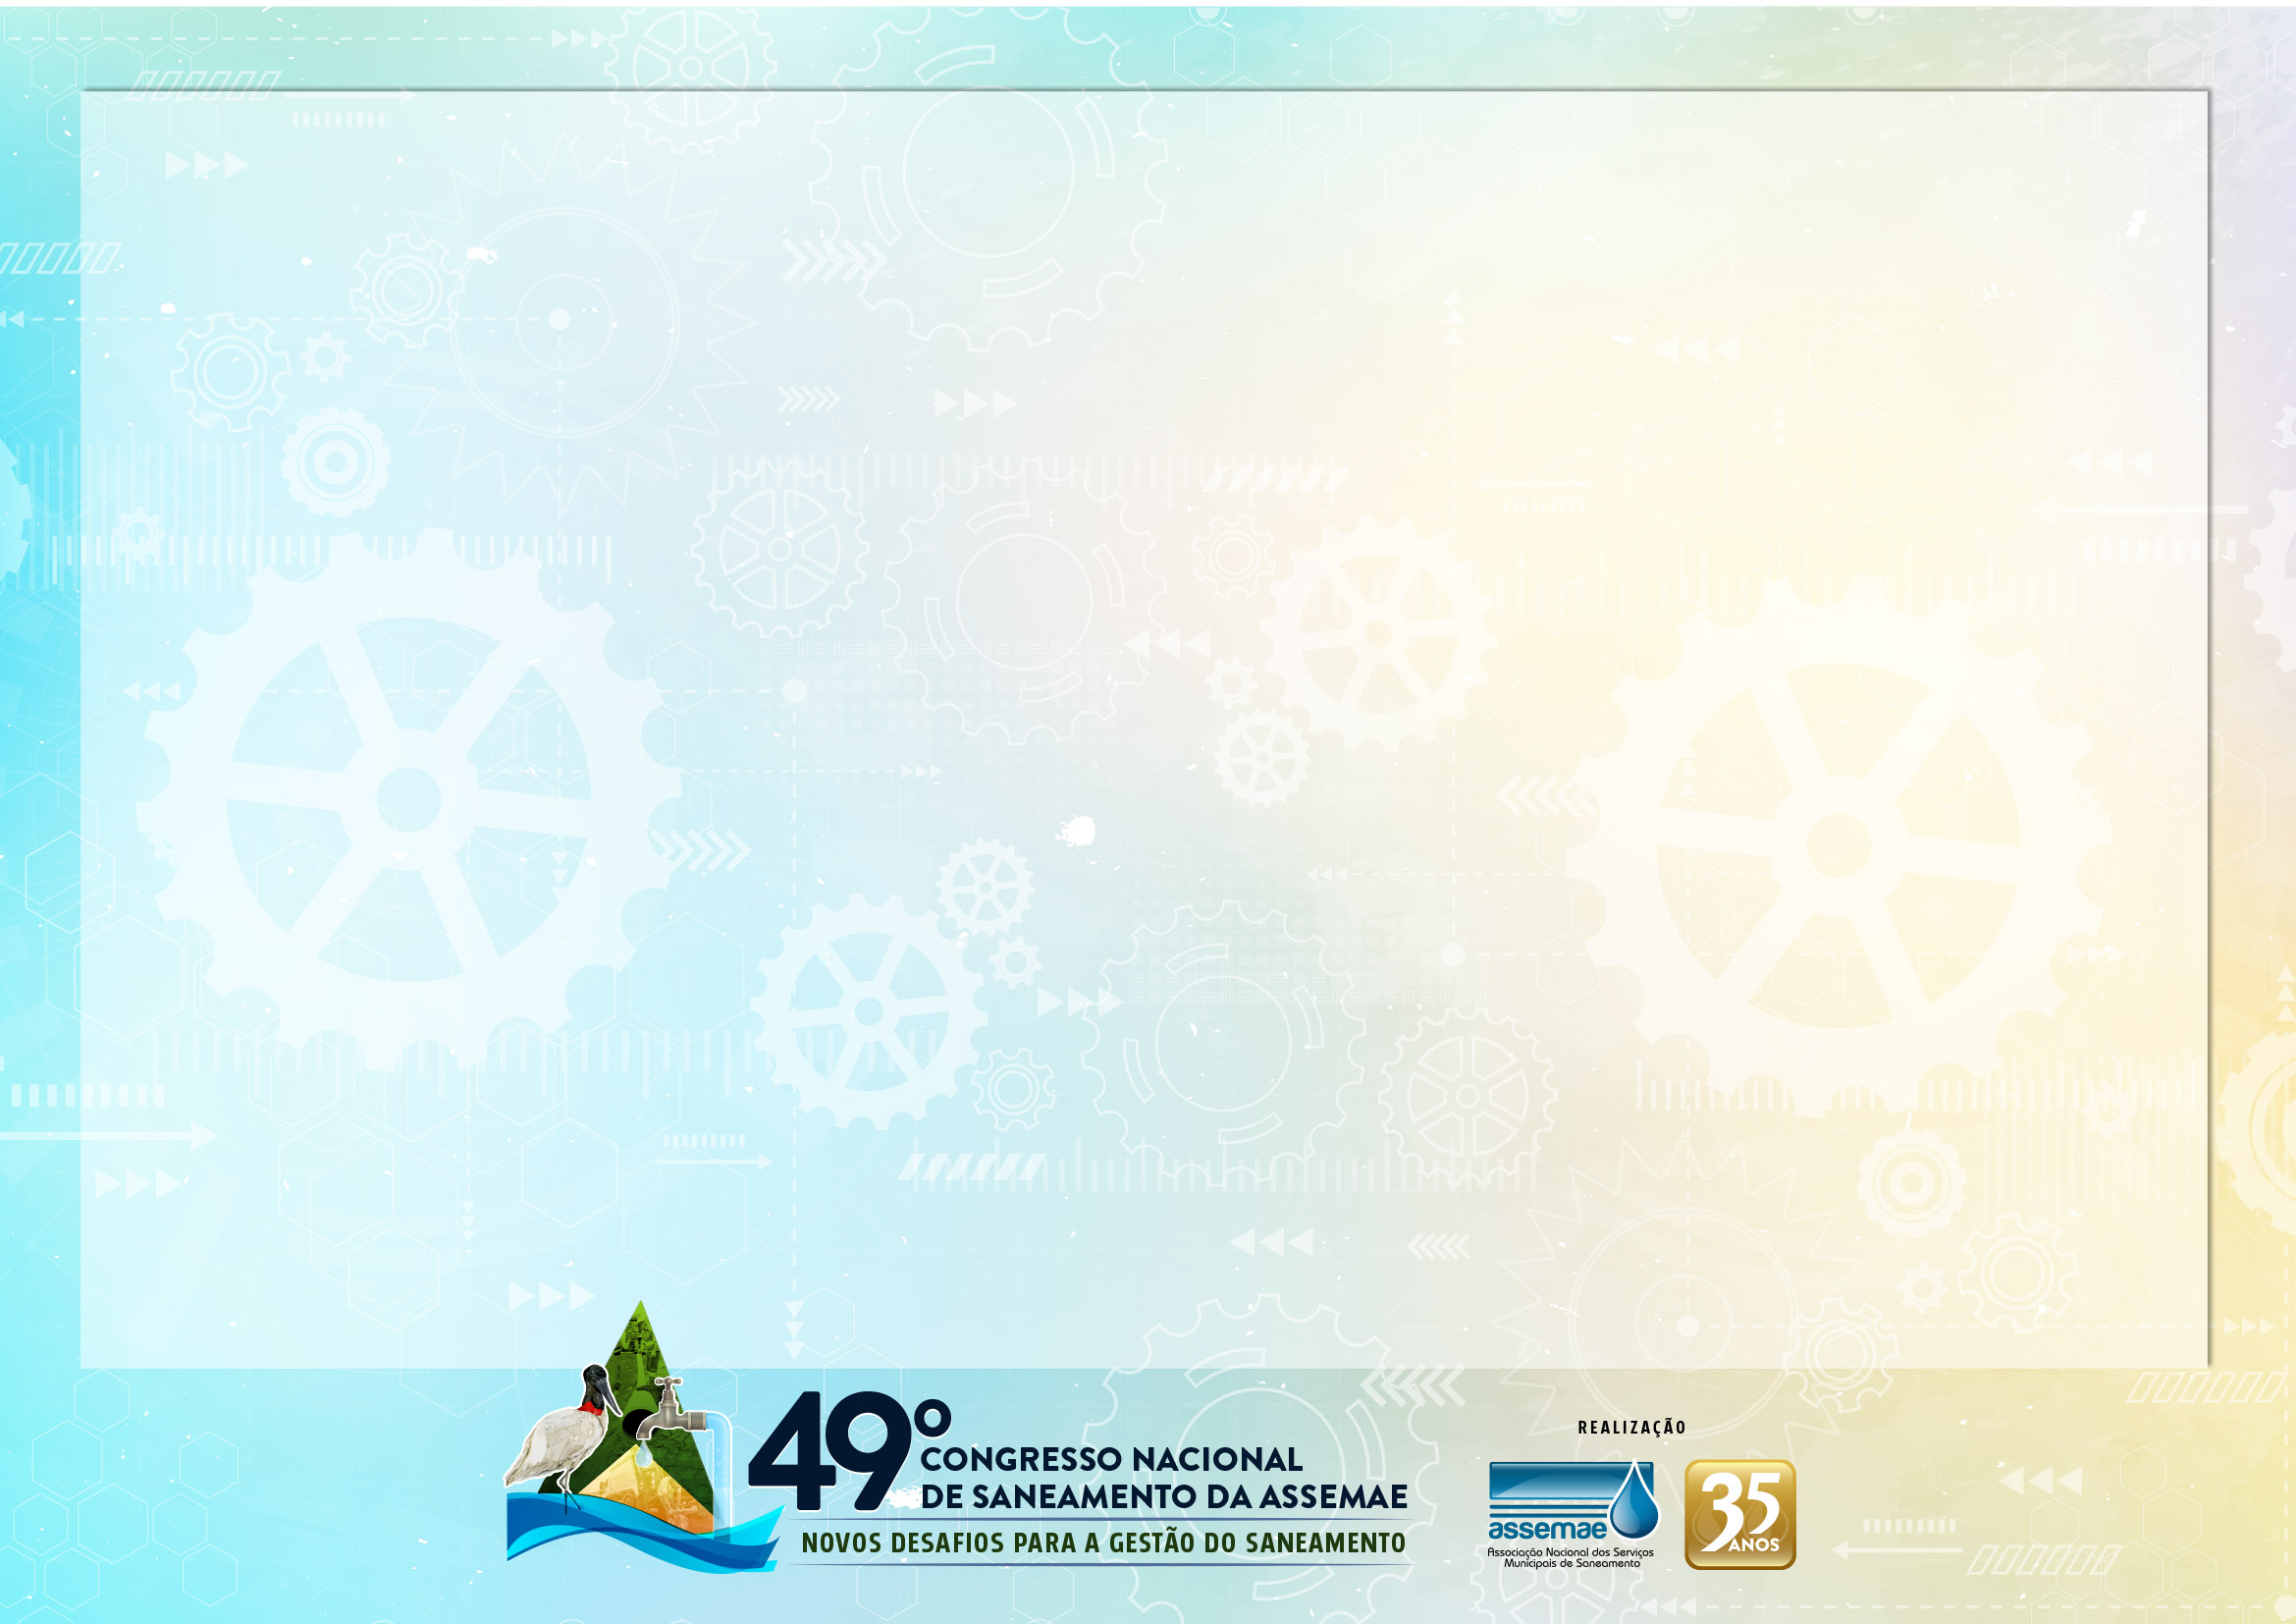

AUTOMATIZAÇÃO PARA OTIMIZAÇÃO DAS OPERAÇÕES DE ESTAÇÃO DE TRATAMENTO DE ÁGUA
Autores: Francisco Araujo
Lucas Fernandes

Slide 2
Resumo:
Neste trabalho é apresentado modelo de automatização que transforma a ETA – Torreões, no município de juiz de Fora, em uma unidade autônoma, de maneira a reduzir o custo operacional referente a mão de obra e ao mesmo tempo permitir seu funcionamento 24 horas por dia, possibilitando dobrar a capacidade de produção de água tratada, atendendo a demanda local de forma adequada, inclusive em relação aos picos de consumo que ocorrem em finais de semana e feriados prolongados, onde normalmente se recorre a prática constante de realização de horas extras.

Slide 3
Introdução/Objetivos
Características da ETA Torreões:
. Distrito de Torreões distante 38 Km da sede;
.ETA Compacta, aberta, com manancial de abastecimento superficial; 5 l/s
.Forma um sistema de abastecimento isolado; .Atualmente é operada de forma manual por funcionários próprios da Companhia de Saneamento Municipal de Juiz de Fora /MG – Cesama;
.Operada em turnos de 12h x 36h, somente durante o turno diurno e fica ociosa no período noturno;
.Finais de semana e feriados aumenta o consumo; .Realização constantes de horas extras.

Slide 5
Histórico das tarifas
CS = DEX + DPA + RI
Onde:
CS = Custo do Serviço
DEX = Despesas de Exploração
DPA = a) Quotas de Depreciação
b) Provisão para devedores duvidosos
c) Amortização de Despesas
RI = Remuneração do Investimento

Slide 6
Lei Federal 11.445/2007
As Empresas tem que ajustar suas despesas de custeio ao valor estabelecido para as tarifas e seus respectivos investimentos.
Principais objetivos das Agências Reguladoras é o de definir as tarifas de água e esgoto, assegurando tanto o equilíbrio econômico-financeiro dos contratos, quanto a modicidade tarifária, por mecanismos que induzam a eficiência e a eficácia dos serviços e que permitam o compartilhamento dos ganhos de produtividade com os usuários.
Assim, esgotados os limites de negociação com as Agências Reguladoras nos ajustes das despesas de custeio e investimentos, as Empresas tem que ajustar internamente sua organização e seus processos produtivos para atender ao valor estabelecido para a tarifa, pensando em terceirizar, otimizar, reduzir desperdícios, programas de eficiência energética, automação de partes do processos etc.

Slide 7
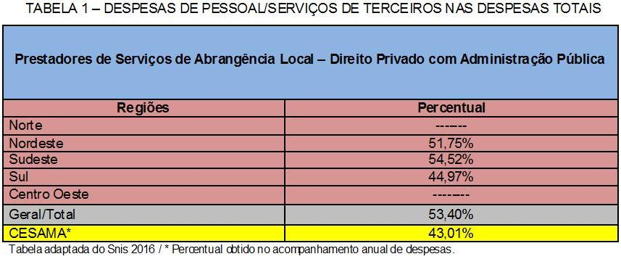
Despesas de pessoal – dados nacionais – SNIS 2017

Slide 8
Objetivo
Credita-se na automação a expectativa de reduzir a despesa referente a Operação de ETA’s, tendo em vista que em suas Diretrizes de Terceirização para suas atividades, não estar previsto as atividades do processo de produção de água, por considerá-lo estratégico para a empresa.
Incorporará automação, interação entre equipamentos e que se transformará em Sistema de Inteligência Artificial, dotando os processos produtivos de poder de decisão, atuação e auto controle de processo,.
Objetiva-se de forma específica mostrar com esse trabalho que, com a concretização deste projeto de automatização, a redução de custos operacionais de mão de obra e a possibilidade de duplicar a capacidade de produção e, como objetivos secundários e complementares, aperfeiçoar o processo de produção, melhorar a qualidade do produto final e aumentar a confiabilidade de todo o processo produtivo.

Slide 9
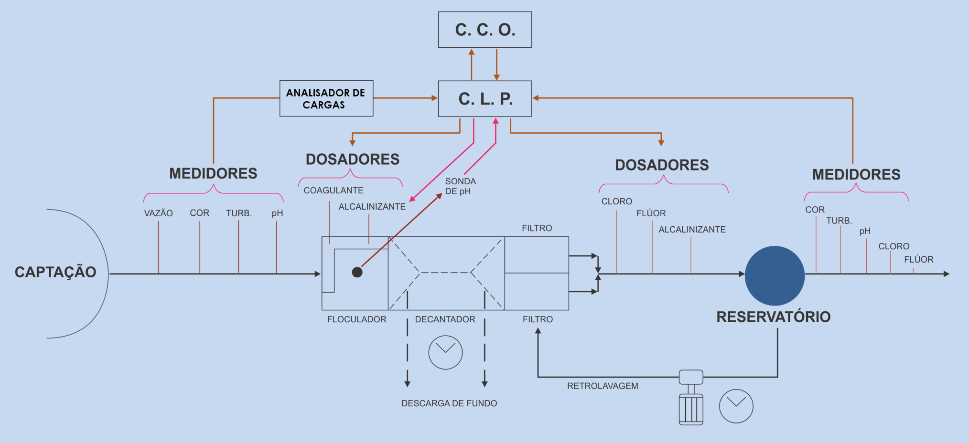
Materiais e métodos

Slide 10
Resultados/Discussão
Confirmadas as alterações propostas no sistema de tratamento de água da ETA Torreões, com inclusão dos equipamentos interativos a expectativa é de que os resultados propostos de redução de custos operacionais de mão de obra irão se confirmar ao longo do tempo e não virão de forma imediata, pois para que se tenha um processo totalmente automatizado e funcionando de forma autônoma, haverá necessidade de acompanhamento das operações até que se tenha o índice de confiabilidade desejado.
Nas operações da ETA Torreões, não será dispensada a participação humana, mesmo que em valores mínimos, pois será mantida uma parcela de horas trabalhadas de Operadores, despendida a título de supervisão. Esta supervisão envolverá acompanhamento de análises, observações visuais, controle de soluções de produtos químicos, logística de abastecimento de materiais, etc.

Slide 12
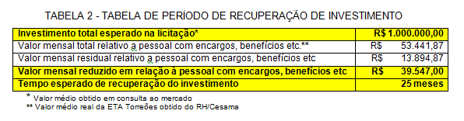
Tempo de retorno de investimento
Além da redução das despesas com pessoal, muito representativa no cômputo geral das despesas de exploração do serviço, ainda pode ser verificado o tempo de retorno do investimento, considerado os valores de salários médios pagos aos funcionários ao longo dos anos:

Slide 13
Conclusão
Como pode ser observado, as despesas de pessoal em Empresas de Saneamento ainda são muito representativas em relação aos orçamentos anuais e que, com o passar dos anos, pode comprometer a gestão do serviço.
O investimento em tecnologias avançadas de automação, comunicação virtual, processos decisórios, equipamentos interativos, tecnologia da informação e outras se mostram como soluções estratégicas a serem aplicadas às Empresas de saneamento para redução dessas despesas mais significativas.
Apesar de serem tecnologias novas e ainda com seus valores considerados altos para investimentos, essas ações se mostram viáveis financeiramente, quando se considera a evolução salarial dos funcionários e o tempo de retorno do investimento.

Slide 14
O limite entre o projeto e a realização do programa de automação total das Estações de Tratamento de Água encontra-se na elevação dos padrões de confiabilidade nos equipamentos, softwares e transmissão remota de informações.

Slide 15
Referências bibliográficas
ARAUJO; Francisco A. Métodos de Gestão aplicáveis em Empresas Operadoras de Serviços de Água e Esgoto; Dissertação apresentada ao curso de Pós-Graduação, na Universidade Federal Fluminense; Área de concentração: Produção Civil. Niterói; 2000.
BRASIL, Lei Federal 11.445/2007 – Política Nacional de Saneamento Básico.
BRASIL, Sistema Nacional de Informações sobre Saneamento Básico – Ano base de 2017
BRASIL, Agenda Brasileira para Indústria 4.0, disponível no site www.industria40.gov.br, consultado em 11/02/2019.
KRAJEWISKY,Lee; RITZMAN, Larry; MALHOTRA, Manoj; Administração da Produção e Operações; 8ª Edição;Editora Pearson; São Paulo-SP; 2009.

Slide 16
Obrigado
Francisco Araujo – faraujo@cesama.com.br
Lucas Fernandes – lfernandes@cesama.com.br

